Slide 1
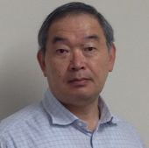
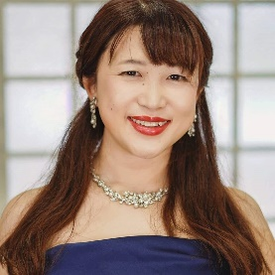
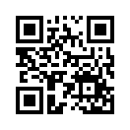
春がやってくるスペシャル企画
中野JAPANメソッド体験受付中！
♪スプリングソングを楽しく歌おう♪
きれいな歌声を学ぼう！！
呼吸法や発声法などを学び、ストレッチと併せ口角をきれいに上げられ♪美しい歌声をマスターします。
表情筋エクササイズを取り入れて、顔全体の筋肉を動かし、自然で美しい笑顔をつくる！！
平瀬 正典（MASANORI HIRASE)
研究活動
順天堂大学体育学部体育学科卒、勤労青少年指導者大学講座(労働省）第一期生課程終了
日本体育施設運営（株）、旭化成（株）旭化成ライフサポート、テンプスタッフライフサポートを経て、運動の効果、効能の研究、並びに、健康コンテンツ制作啓蒙活動に従事した。
セミナー等講師活動 フィットネスクラブマネージメントセミナー(日本フィットネス産業協会)講師他多数講演。 研究；運動によるアンチエイジングの実践プログラムとその展開等
2月の
声楽＆ストレッチ
開催日： 2023年2月23日(木）祝日
10:00～11:30
対 象 : 大人（18歳以上） 定員25名(最低催行人数10名）
場所： 武道場
持ち物：ドリンク・動きやすい服装・マスク
料 金： お一人様 1回 1,000円 (健康講話・楽譜付きうた＆ストレッチ）
申込み：電話予約または直接総合受付にて
お申し込みは前日2月22日までに受付（フロントカウンター）にて
※電話予約可 定員になり次第、受付終了となります。
講師 PROFILE
川辺 美沙（MISA KAWABE)
カワベミュージックアトリエ
演奏活動
ソロ活動の他、箏とピアノのユニット「箏KOTO×Piano 和洋折衷」、国分寺で結成した「本わ歌」メンバーとしてコンサートや各種施設にて演奏活動を行う。
教室講師活動
“誰でも楽しく、思い切り歌える”歌のグループレッスン・インストラクター、ピアノ講師として活動中。
【お問合せ】TEL： 03-5860-0024
キリンレモンスポーツセンター（平和の森公園内にございます。）

